Slide 1
Задания для устного счета в 1 классе

Slide 3
1
2
3
4
5
6
7
8
9
10

Slide 5
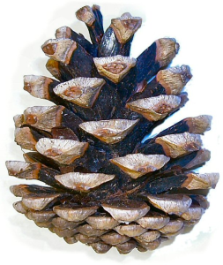
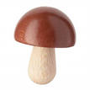

3+6=9

Slide 6
Поставь числа в порядке возрастания
11
15
12
18
13
14
17
19
20
16

Slide 7


10
19
15
10+7
10+5
10+2
10+0
12
10+9
10+6
16
17

Slide 8
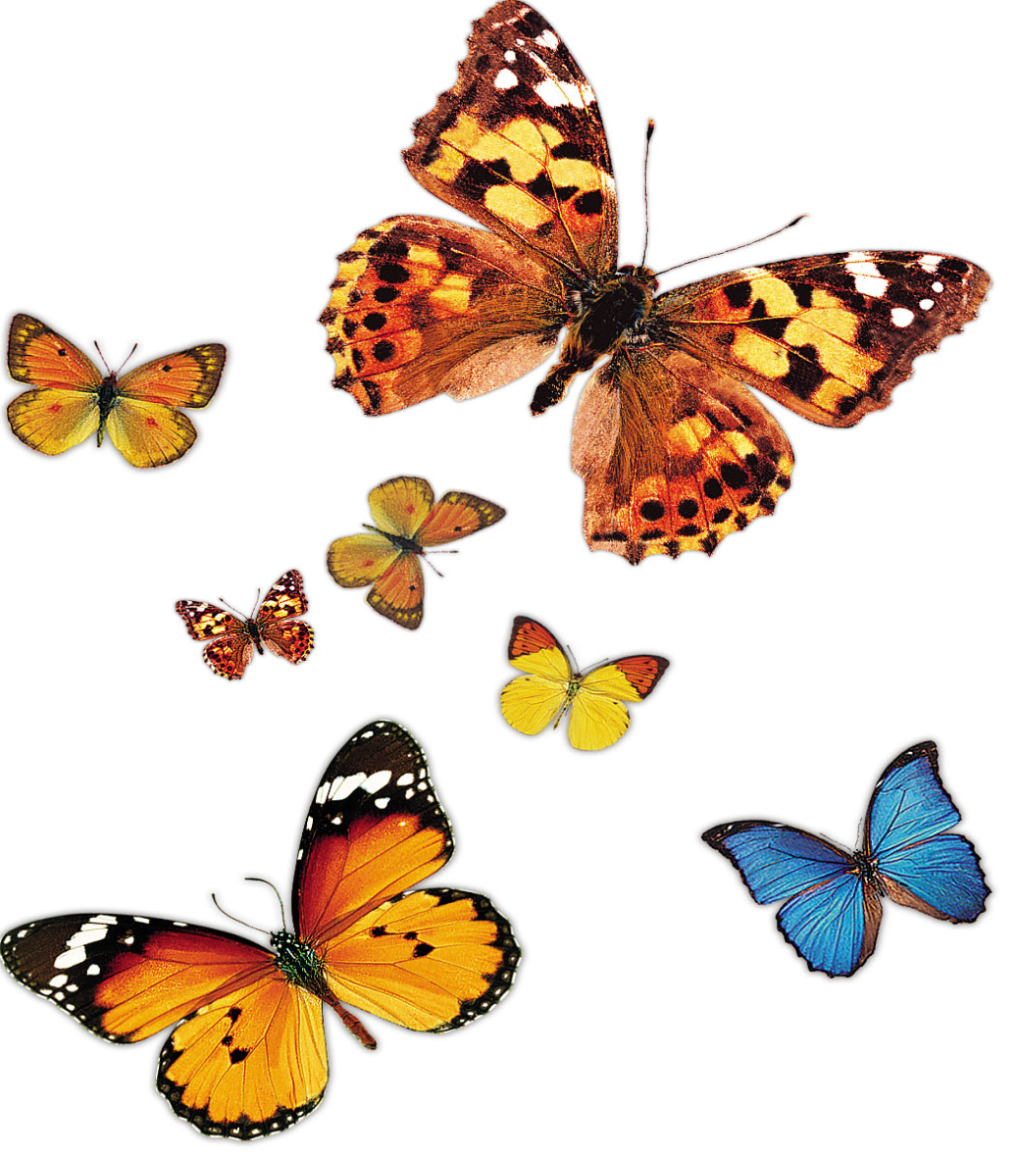

7+3=10

Slide 9
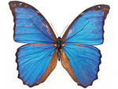
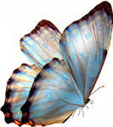
5+3=8

Slide 10



Какая фигура здесь лишняя?

